Slide 1
Областной конкурс научно-технических проектов
Вологодской области «Потенциал будущего»
Номинация «Ученик»
Потенциал УКВ и КВ-радиосвязи:
от радиоконтакта с МКС до создания
цифровой экосистемы России
Работу выполнил ученик 10 класса
МБОУ “СОШ №2 с кадетскими классами”
Деревесников Егор
2021 г.

Slide 2
Актуальность проекта:
Беспроводные телекоммуникации переживают в наше время этап бурного развития и широкого распространения, радиосвязь, и, в частности КВ-радиосвязь, является неотъемлемой частью многофункциональной системы связи, необходимой для обеспечения перехода России к цифровой экономике. Динамичное развитие сотовой и мобильной связи стимулирует необходимость адаптации ее технических и сервисных возможностей к потребностям массового рынка. Это, с одной стороны, сопряжено с гонкой за территории покрытия и скоростями передачи данных, с другой стороны, выдвигает на новый уровень КВ-радиосвязь, как новый бизнес-технологический процесс в сфере телекоммуникаций.
Несмотря на все преимущества современных технологий, остается еще много мест, не охваченных ни широкополосным интернетом, ни покрытием FM-станций. В этом случае ведется вещание на коротких радиоволнах в стандарте DRM, где используется цифровое кодирование, что позволяет передавать не только звук, но даже изображения и тексты. Таким образом, в настоящее время существует потребность совершенствования УКВ и КВ- радиосвязи на цифровой основе с тем, чтобы привести связь на большие расстояния и новые территории.
Радио заполняет собой те ниши, которые недоступны прессе и ТВ, что особенно важно для водителей и пассажиров автотранспорта, а это огромная аудитория.
Радио доступно также с точки зрения финансовых затрат, способно вещать без границ и без применения дорогой техники, решает множество задач управления, образования, бизнеса, способствует созданию мирового сообщества.

Slide 3
Цель :
Проведение радиоконтакта с МКС и дальнейшее изучение возможностей УКВ и КВ радиосвязи,
их практическое применения на территориях, где отсутствует Интернет и устойчивый FM-прием.
Задачи:
Теоретическая часть:
Собрать неоходимую информацию, изучить технические условия и подготовить заявочные документы
в Роскосмос и РКК «Энергия» для согласования условий и сроков проведения сеанса связи с МКС;
Разработать на новый учебный год программу занятий школьного радиокружка «Юный радист»
2. Практическая часть:
Подготовить оборудование и согласовать технические параметры сеанса связи с МКС в указанные сроки;
Провести 1 сентября 2021 и в течение учебного года классные часы в СОШ №2 и школах города по теме
«Радиосвязь - важное достижение человечества» с целью популяризации науки и техники среди школьников;
Создать учебную радиотехническую площадку (радиолабораторию), начать теоретические и
практические занятия с группой школьников 5-11 классов;
Создать простейшие передающие и принимающие УКВ и КВ радиоустройства, провести ряд обучающих
радиосеансов с радиолюбителями из других регионов;
Исследовать возможности УКВ и КВ радиосвязи в отдаленных территориях Великоустюгского района, где
отсутствует Интернет и устойчивый прием радио FM – диапазона.

Slide 4
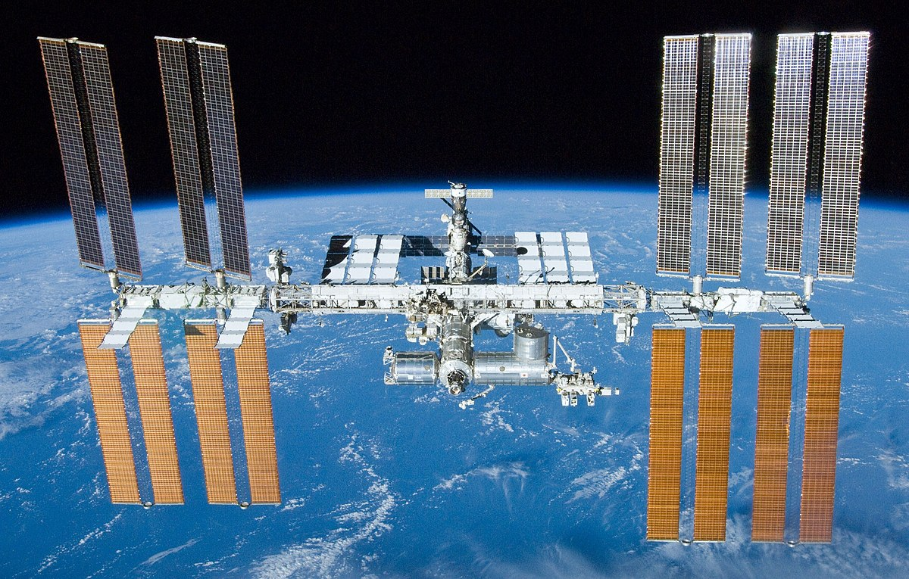
1 этап: проведение сеанса связи с МКС
Основной частотой, через которую можно
работать с космонавтами на МКС – 145.800 МГц
При связи с МКС не стоит забывать про
Такое явление, как доплеровский сдвиг.
МКС летит с огромной скоростью (7 км/с).
Из-за такой скорости уже заметно явление
Доплеровского сдвига. Оно проявляется в том,
Что при приёме МКС нужно смещать частоту
Относительно центральной на ±3 КГц. Если
Станция летит к нам, то частота будет 145.803 МГц.
Если станция находится над нами, то частота будет
145.800 МГц. Если же она удаляется от нас, то
Частота равна 145.797 МГц.
Для связи я использовал такой график:
RX 145.803 - TX 145.797
RX 145.800 - TX 145.800
RX 145.797 - TX 145.803, где “TX” – передача с Земли,
“RX” – прием с Земли.

Slide 5
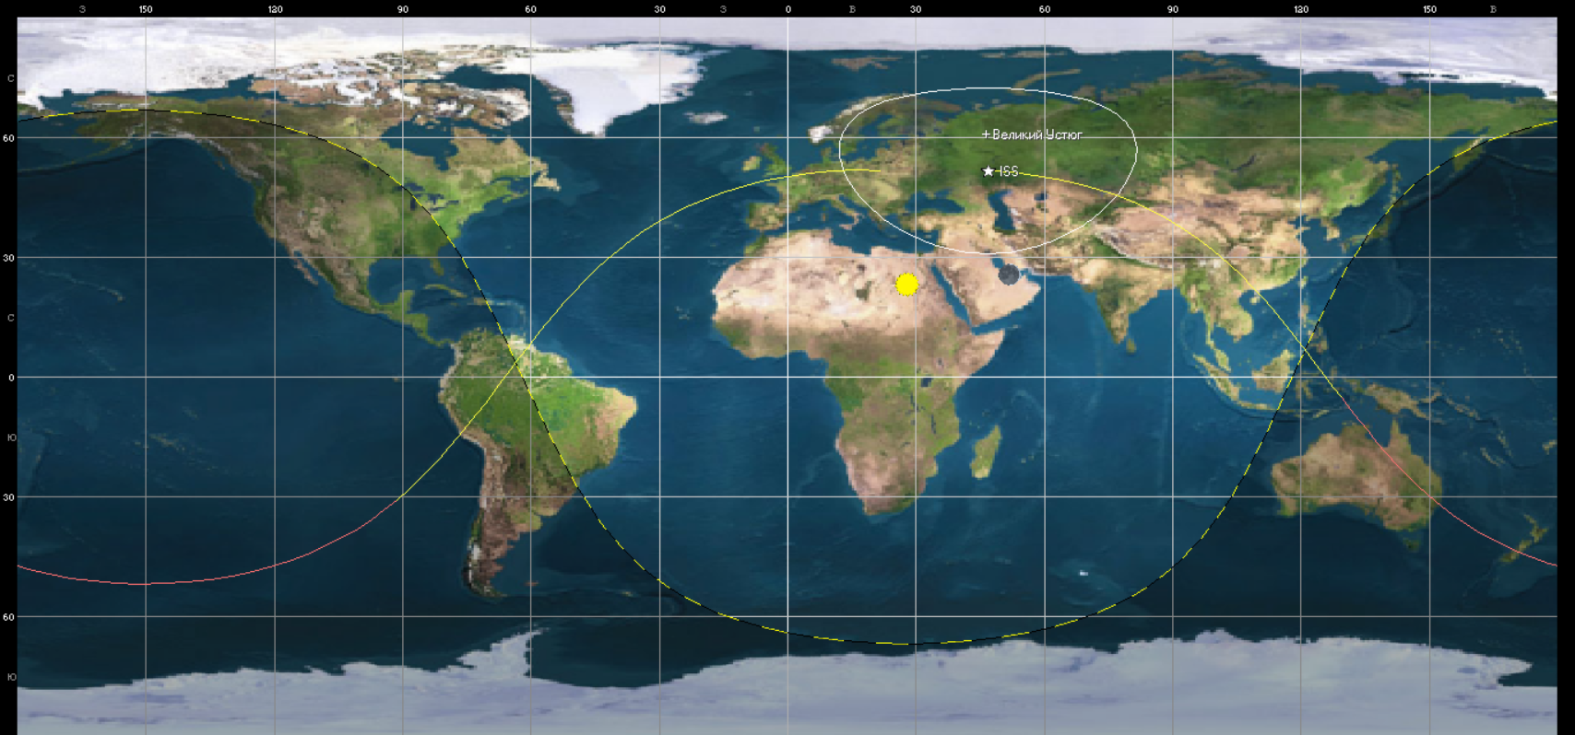
Расчёт траектории пролёта МКС с максимальной элевацией
Для расчёта была использована программа Orbitron. Она позволяет рассчитать траекторию полёта любого
космического объекта. Дата связи: 12 июня 2021 года. Теперь я ищу время пролета с максимальной элевацией.
При расчёте у меня получилось время начала сеанса 12:15 по МСК. Записываю это время в документы.
Тут стоить учитывать распорядок дня космонавтов, ведь они просыпаются только в 10 часов по МСК (7 UTC)

Slide 6
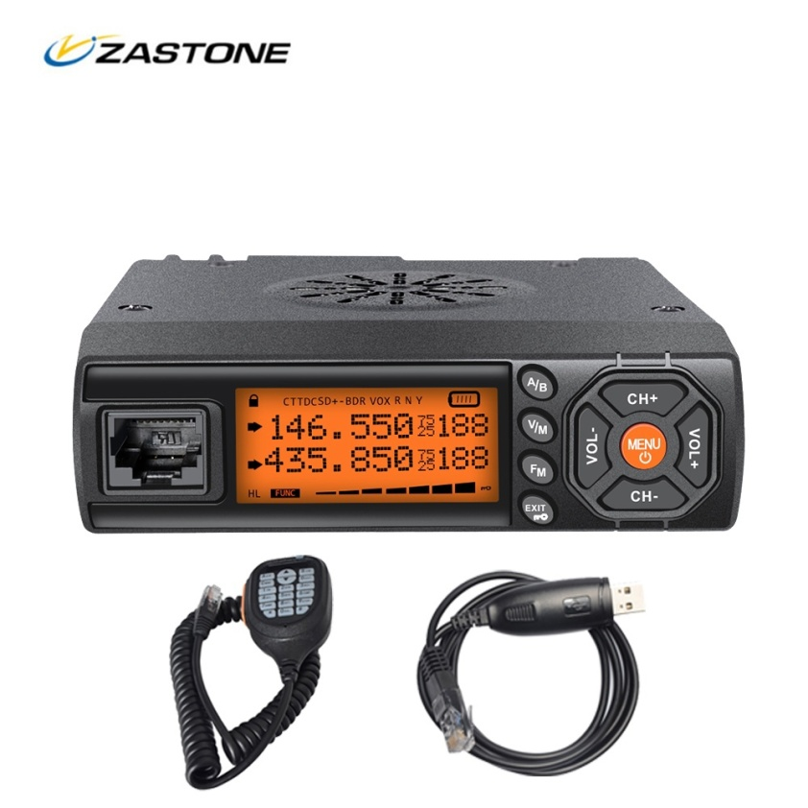
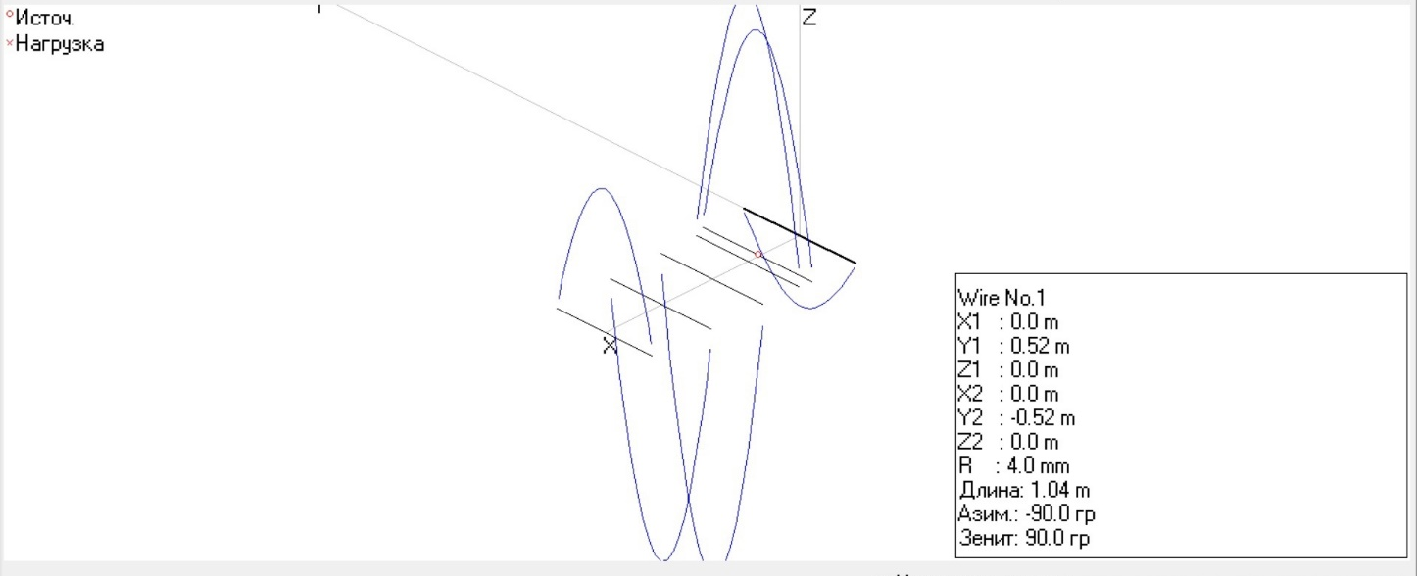
Необходимое оборудование для радиосвязи с МКС
Связь с МКС требует хорошо изготовленного оборудования. Антенну пришлось конструировать с нуля, так как
заказать аналогичную не было возможности. При постройке антенны я учёл необходимые параметры: усиление
антенны и количество элементов. Радиостанция имеет возможность переключения каналов с шагом 3 КГц, что
позволяет полностью перекрыть доплеровский сдвиг

Slide 7
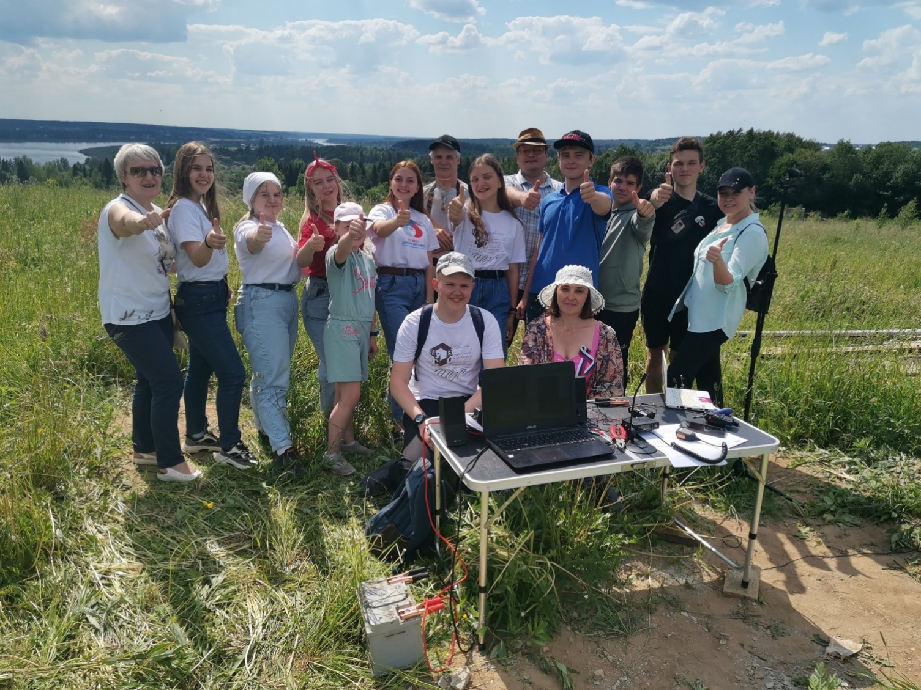
Итоги радиосвязи с МКС
12 июня 2021 года на сеансе связи школьников с
космонавтами МКС присутствовало 15 человек.
Вызов станции: “RS0ISS для вас UB1QBM”
Длительность сеанса связи была не более 7-ми
минут, поэтому вопросы детей и педагогов были
подготовлены заранее с учетом ограниченного
времени. Несмотря на то, что до этого дня я провёл
около 1300 сеансов радиосвязи,
радиоконтакт с МКС был особенным,
к нему я готовился больше года, набирался опыта.
Были продуманы запасные варианты
поддержки связи радиолюбителями в других
регионах РФ, ошибиться в расчетах было нельзя.
Тем не менее, все получилось, качество
радиосигнала было хорошим, наша команда
в результате общения получила много интересной
и полезной информации от космонавтов.

Slide 8
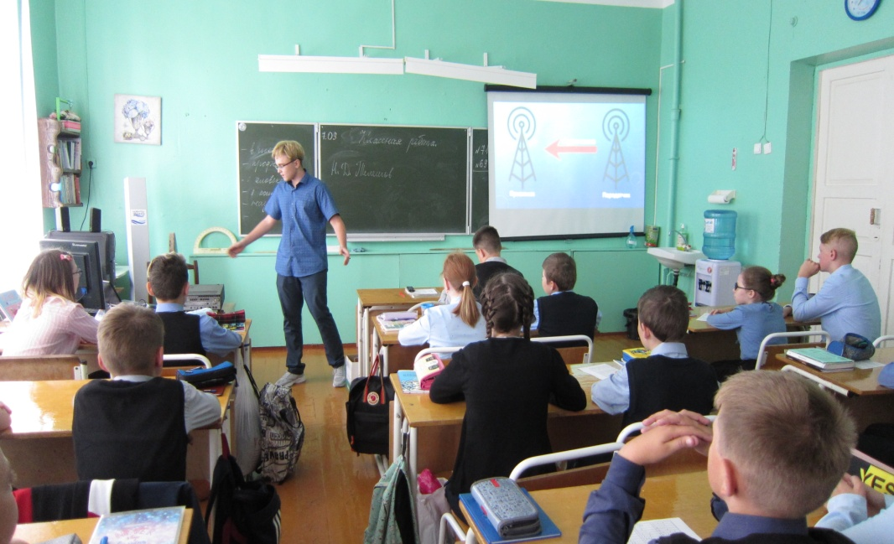
2 этап: Организация школьного радиокружка «Юный радист»,
обучение школьников основам радиокоммуникации
Радиосвязь на КВ и УКВ − перспективное направление современной техники.
Это объясняется стремительным развитием радиоэлектроники, новейшими достижениями науки и техники в этой области, освоением космоса, широким применением в радиосвязи компьютерной техники, поэтому резко возросла потребность в грамотных специалистах в этой сфере.
Радиокружок дает школьникам базовые знания и навыки, на основе которых они имеют возможность дальнейшего совершенствования в высших и средних специальных учебных заведениях.
Расчет и конструирование радиоаппаратуры и антенных устройств, проведение сеансов связи, исследование возможностей КВ и УКВ в отдаленных поселениях приобщает юного радиста к инженерно-техническому творчеству, освоению современного программного обеспечения.

Slide 9
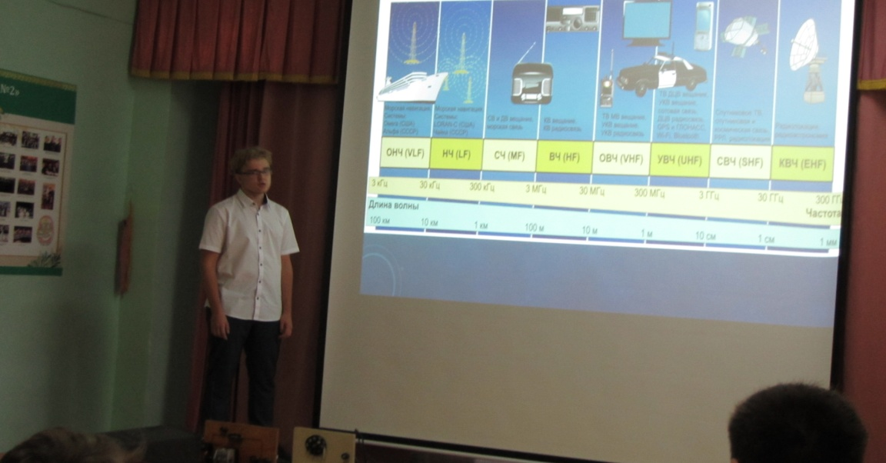
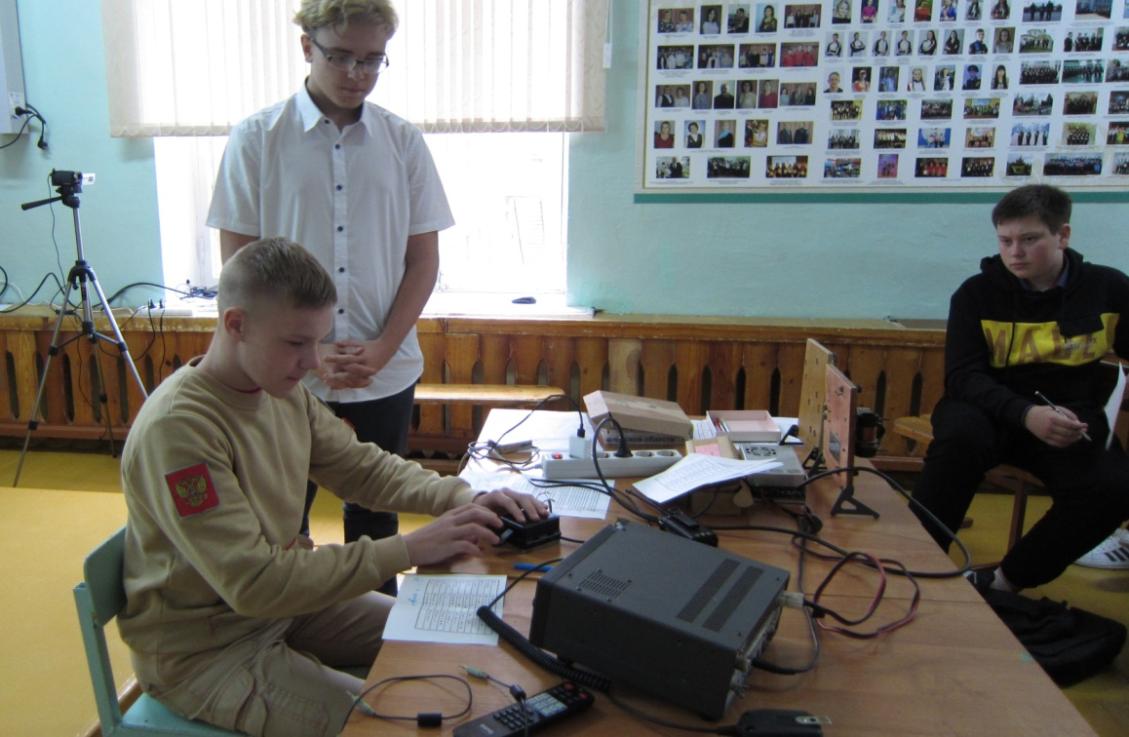
Работа радиокружка «Юный радист»
Результатами освоения обучающимися
программы радиокружка являются изготовленные
ими радиоэлектронные устройства,
приборы, вспомогательное оборудование, антенны
для работы на различных диапазонах, другая
радиоаппаратура, создаваемая ими как для
объединения, для коллективной радиостанции, так и
для личного использования.

Slide 10
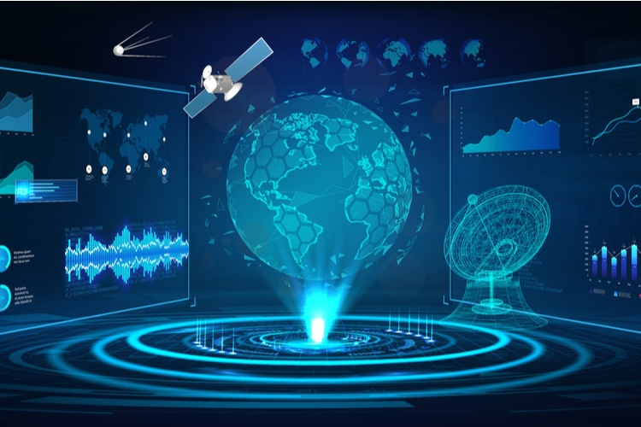
3 этап: Cоздание школьной радиолаборатории и проведение исследований потенциала УКВ и КВ радиосвязи на территориях с отсутствием Интернета
Примером успешного применения радиостанций диапазона УКВ в цифровом формате для проверки совместимости промышленного оборудования, транспорта, персонала, средств защиты и безопасности, диспетчерской службы и радиоаппаратуры разных производителей могут служить результаты испытаний, которые проводились в конце сентября 2021 г на нефтеперерабатывающем заводе в Комсомольске-на-Амуре.
«Росэлектроника» и «Роснефть» получили положительный опыт испытания цифровых DMR-радиостанций. Устройства Концерна «Созвездие» обеспечили хорошее качество воспроизводимой речи и надежную помехозащищенную связь на всей территории объекта благодаря радиостанции УКВ диапазона.
Диспетчерское ПО успешно выполнило функции: удаленного управления вызовами, приема и передачи текстовых сообщений, записи разговоров, отслеживания абонентов на карте.
⠀
Это событие можно считать началом создания реальной экосистемы связи в масштабах одного крупного Российского предприятия.
Интересно провести и собственные исследования!

Slide 11
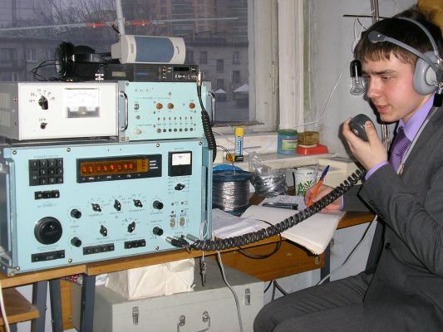
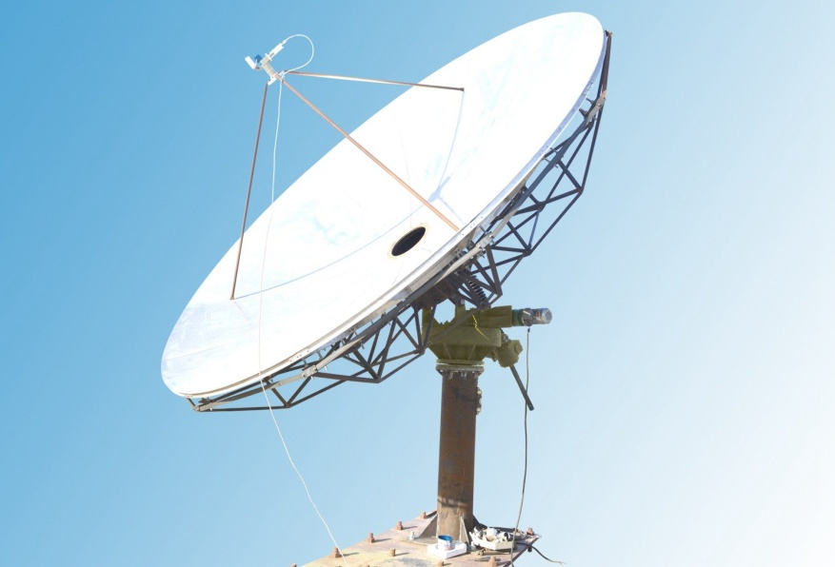
Большинство открытий и изобретений в радиосвязи сделано радиолюбителями
Основные направления создания инновационных разработок в области
КВ-радиосвязи

Slide 12
Практическая значимость проекта:
Собрана необходимая информации, оформлены документы, подготовлено оборудование и технические условия для проведения сеанса связи с Международной космической станцией, проанализированы итоги мероприятия;
2. Проведены в СОШ №2 школьные классные часы с целью популяризации научно-технологической темы в сфере радиокоммуникаций;
3. Сформирована программа занятий школьного радиотехнического кружка, с 1 октября 2021 г начаты регулярные занятия;
4. Создана учебная радиотехническая площадка (радиолаборатория) СОШ №2 для профориентации по радиотехническим специальностям и перспективным профессиям в сфере цифровых телекоммуникаций, начато обучение основам радиотехники группы школьников 5-11 классов;
5. Начата деятельность по конструированию различных передающих и принимающих радиоустройств, проведены ряд обучающих сеансов радиосвязи школьников с радиолюбителями, проводятся исследования по использованию КВ диапазона для передачи изображений и текстов в условиях отсутствия других видов связи.

Slide 13
Смета
Наименование | Стоимость | Ссылки
Поворотное устройство для средних антенн SPX AZ/EL-02. Для офсетной спутниковой тарелки с целью приема и передачи в полосе частот 1700МГц – 6000МГц. | 64 140 руб. | https://vk.cc/c6SUdR
1) Набор резисторов (1шт.), 2) набор конденсаторов электролитических (1шт.), 3) набор конденсаторов керамических (1шт.), 4) транзисторов pnp и npn (1шт.), 5) набор катушек индуктивности (1шт.), 6) набор для пайки (5шт.), 7) микроконтроллер ATMEGA-8 (3шт.), 8) программатор для микроконтроллера (1шт.), 9) макетные платы (10шт.), 10) фольгированный стеклотекстолит (15шт.), 11) набор для сборки усилитель мощности звуковой частоты (5шт.), 12) набор сборки генератора случайных чисел (5шт.), 13) набор для сборки индикатора звука (5шт.), 14) термотрансферная бумага (3шт.), 15) кусачки (5шт.), 16) микросхемы NE555 (20шт.), 17) посадочное место для DIP8 (50шт.) | 200 руб. 240 руб. 130 руб. 250 руб. 310 руб. 4250 руб. 280 руб. 130 руб. 350 руб. 1010 руб. 490 руб. 220 руб. 350 руб. 30 руб. 680 руб. 90 руб. 40 руб. Итог: 8990руб. | 1) https://vk.cc/c6SVYY, 2) https://vk.cc/c6SW5i, 3) https://vk.cc/c6SW7L, 4) https://vk.cc/c6SXIY, 5) https://vk.cc/c6SXOi, 6) https://vk.cc/c6SXQc, 7) https://vk.cc/c6SXSe, 8) https://vk.cc/c6SXVr, 9) https://vk.cc/c6SY91, 10) https://vk.cc/c6SYhU, 11) https://vk.cc/c6SYmR, 12) https://vk.cc/c6SYsO, 13) https://vk.cc/c6SYw0, 14) https://vk.cc/c6SYAk, 15) https://vk.cc/c6SYMP, 16) https://vk.cc/c6SZ1b, 17) https://vk.cc/c6SZ68.
Общая стоимость: 73130 руб.

Slide 14
Контактная информация:
Деревесников Егор Романович,
обучающийся 10 класса
МБОУ «СОШ №2 с кадетскими классами»
г.Великий Устюг, Вологодской области
Телефон: 8-900-557-70-23,
Эл. почта: ub1qbm@yandex.ru

